Slide 1
ファシリテータの質問生成のための先行文脈からの参加者意見抽出手法
池田雄斗 白松俊
名古屋工業大学 大学院

Slide 2

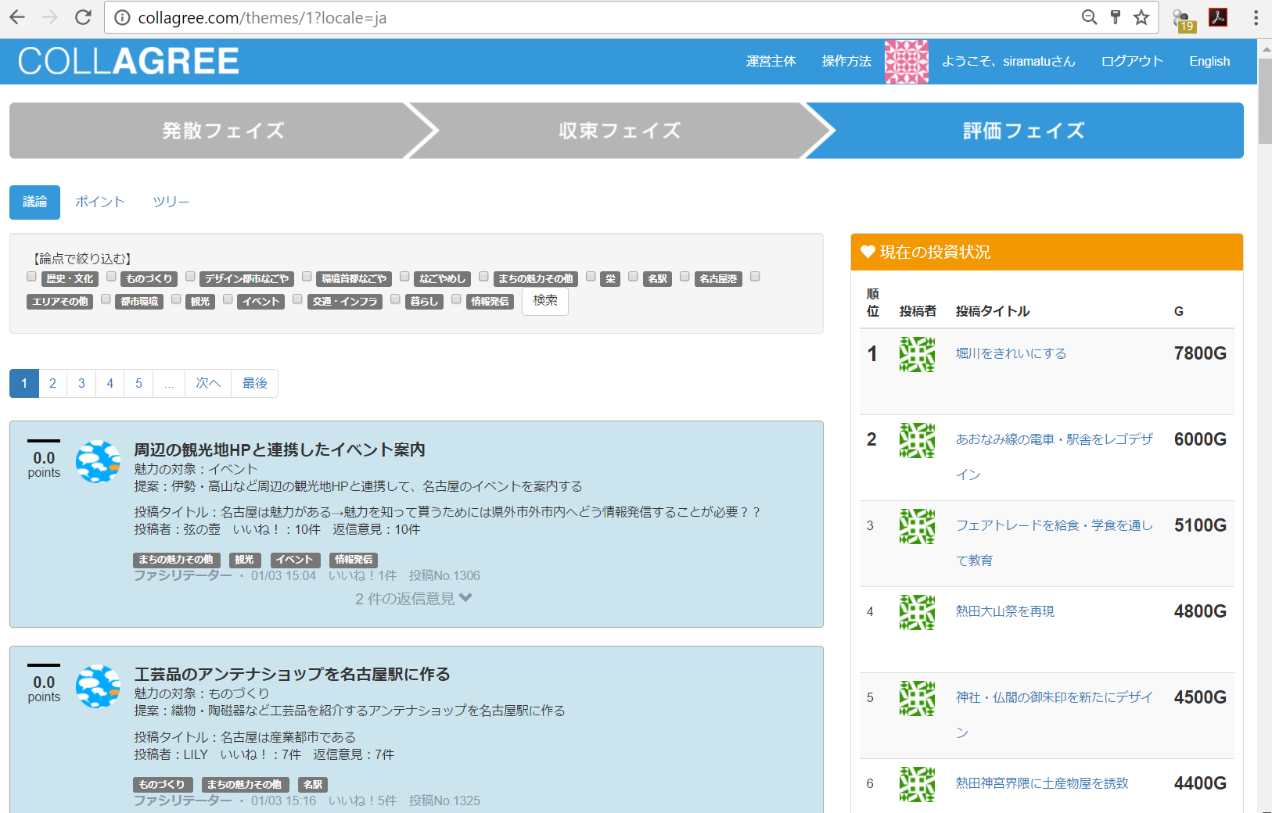

研究背景
背景
Web上で多くの人々が議論できるシステム(COLLAGREE)
ファシリテータ :中立的な立場から議論の建設的な進行を促進する役割
!
Notes:
背景説明
これらのことから
本研究の目的としましては
使用したデータ
先行研究->情報利得を用いて
COLLAGREEの

Slide 3
背景
西田らの研究[西田16]から，ファシリテーションにおける質問の
重要性が示唆
目的
ファシリテータが先行文脈からどのように質問をしているのかを明らかにしたい
議論支援エージェントの実現に貢献
対象データ
Web議論システムCOLLAGREEで行われた議論データ[伊美15]
[西田16] 西田, 白松 他 : ”Web議論システムにおけるファシリテータ発言の分析のための文脈特徴の検討”. 情報処理学会第78回全国大会講演論文集,1R-06, 2016
[伊美15]伊美裕麻，伊藤孝行，伊藤孝紀，秀島英三：“大規模意見集約システムCOLLAGREEの開発と名古屋市時期総合計画に関する社会実験”
Notes:
COLLAGREE
なんのテーマか,人数,発言数

Slide 4
議論データ
2013年11月 名古屋市時期総合計画についての議論
テーマごとに担当ファシリテータを割り当てて議論を進行
参加者266人,ファシリテータ9人
4つのテーマ
災害 魅力 環境 人権
全1223発言
ファシリテータ発言: 506発言

Slide 5
発表の流れ
ファシリテータの意図を仮定した分析
ファシリテータの質問生成
2.1 質問種類の分類
2.2 質問生成の流れ
2.3 評価実験
2.4 考察
まとめ・今後の課題と展望
Notes:
発表の流れはこのようになっています
全て説明(本題となる2)
1.これはファシリテータにおける質問の重要性を再確認するものとなってます
2.
3.最後にまとめとなっています

Slide 6
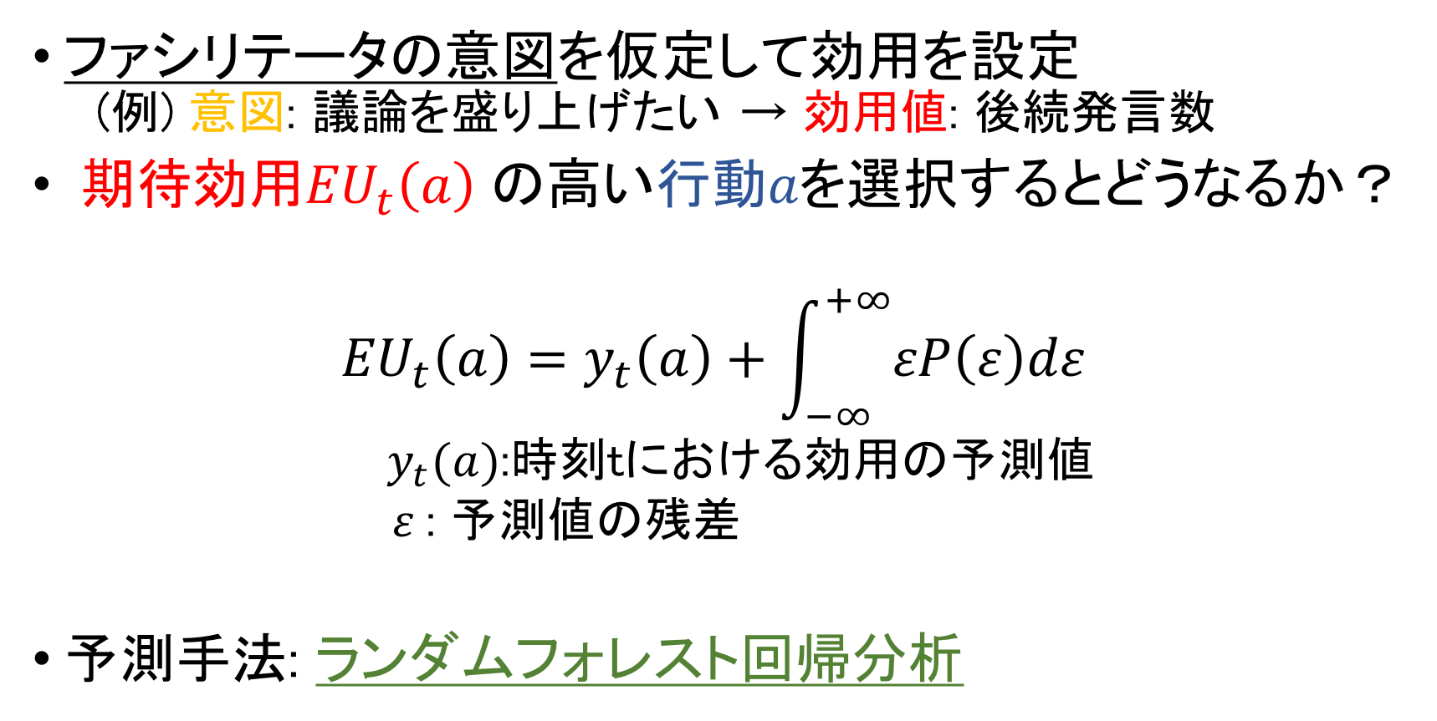
ファシリテータの意図を仮定した分析
ファシリテータの意図を仮定して効用を設定 (例) 意図: 議論を盛り上げたい → 効用値: 後続発言数
期待効用${EU}_{t}\left(a\right)$ の高い$\text{行動}a$を選択するとどうなるか？
$${EU}_{t}\left(a\right)=y_{t}\left(a\right)+\int_{−∞}^{+∞}{εP\left(ε\right)dε}$$
$y_{t}(a)$:時刻tにおける効用の予測値
$ε$: 予測値の残差
予測手法: ランダムフォレスト回帰分析
意図にあっているほど値が大きい
Notes:
さらっとながす

Slide 7
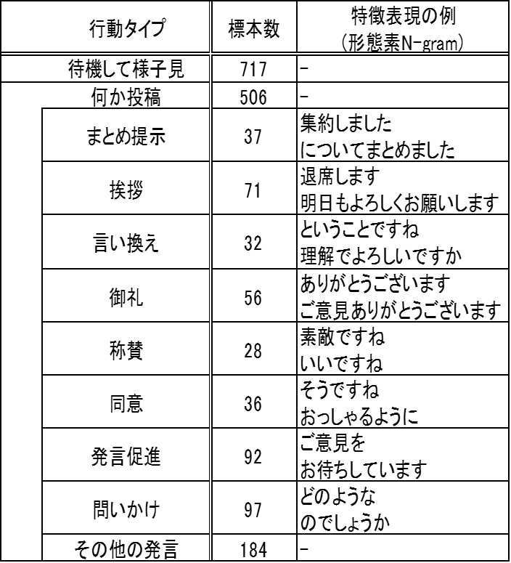
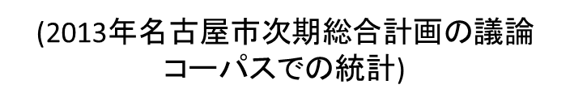
ファシリテータの行動タイプ
待機 : 717
何か投稿 : 506
- まとめ提示
- 挨拶
- 言い換え
- 御礼
- 称賛
- 同意
- 発言促進
- 問いかけ
- その他の発言
10種類

Slide 8
期待効用による行動分析結果
効用値: 10時間以内の後続発言の増加数
意図:発言後の盛り上がり
「待機」が多い
Web議論における議論促進の困難さ
投稿をする際
「問いかけ」が多く選択されている
行動タイプ | 期待効用が最大だった頻度 | Precision | Recall
待機して様子見 | 1147 | 0.576 | 0.922
問いかけ | 40 | 0.15 | 0.052
発言促進 | 1 | 1 | 0.011
効用値: 10時間以内の新しい語彙の出現数
意図:発言後の意見の多様化
行動タイプ | 期待効用が最大だった頻度 | Precision | Recall
待機して様子見 | 1174 | 0.578 | 0.947
問いかけ | 35 | 0.114 | 0.041
その他の発言 | 13 | 0.307 | 0.021
問いかけに焦点を置く
Notes:
顔が見えないためファシリテータが発言することによって盛り上げることが困難
使用したデータの性質によるもの

Slide 9
発表の流れ
ファシリテータの意図を仮定した分析
ファシリテータの質問生成
2.1 質問種類の分類
2.2 質問生成の流れ
2.3 評価実験
2.4 考察
まとめ・今後の課題と展望
Notes:
発表の流れはこのようになっています
では、最初に1,について説明します。
ファシリテータの意図の説明
質問生成の話
最後にまとめ

Slide 10
質問種類の分類
話題
振り
具体例
掘り下げ
確認
発言者の偏りの防止
不特定多数の参加者への発言の促進
トピックの掘り下げによる議論の促進
参加者間の意見の共有を補助
議論内容の要約・簡略化
内容理解の補助
Notes:
話し方:0という目的--という意図
話題ふり
できるだけ多くの参加者に発言してもらいたいという意図
具体例掘り下げ
具体的な例を示すよう促すことで全ての参加者にトピックのより深く理解してもらうことで
確認
web議論では参加者は常に議論に参加しているわけではないため
いない間に議論が進むと現在の話の内容が理解できなくなる
コメントで糸を閉めさう

Slide 11
発表の流れ
ファシリテータの意図を仮定した分析
ファシリテータの質問生成
2.1 質問種類の分類
2.2 質問生成の流れ
2.3 評価実験
2.4 考察
まとめ・今後の課題と展望
Notes:
発表の流れはこのようになっています
では、最初に1,について説明します。
ファシリテータの意図の説明
質問生成の話
最後にまとめ

Slide 12
質問生成に利用する意見の抽出手法
手がかり表現
特定の表現を手がかりとしてその付近から意見抽出を行う
頻出表現
先行文脈数を閾値として設定
先行文脈中の新近性
直前の発言から意見抽出
閾値以上のフレーズ(名詞句)を抽出
格構造を使用
形態素N-gram(N=2,3,4,5)(名詞で終わるもの)
高
優先度
低
Notes:
親近性
直前の発言ほど最新の意見であり今後その発言について議論が展開されていくであろうと考えられる
13,14が逆
部分→意見
フレージ→意見

Slide 13
質問の自動生成の流れ
かつやんさんの意見に賛成です！〜(中略)〜が望ましいです。
係り受け解析
先行文脈
参加者A
興味を持った人たちが無償でプランニング、素敵なご意見ですね。〜(中略)〜システムが欲しいですね。
述語
集まる
参加者B
僕も勝つやんさんと同じスタンスです。〜(中略)〜無関心になってしまいます。地域の自立のために市民から関心が集まることが重要だと考えるので、そのようなシステムに期待したいです！
助詞
に
が
から
立のため
地域の自
市民
関心
参加者C
抽出部分
手がかり表現
項
どうすれば地域の自立のために市民から関心が集まるでしょうか？
助詞を用いた
パターンマッチ
ファシリテータ

Slide 14

質問生成に使用する部分の抽出手法
先行文脈中に手がかり表現が複数現れる場合
スコア付によって優先順位を決定
共助の部分にも当然のことながら企業の支出がありますが、ソフト面の基盤整備に力が入れられていないように感じます。
手がかり表現と共起するフレーズが直後のファシリテータ発言にあらわれる確率
〜 (中略)〜
発言距離
共起するフレーズが直後のファシリテータ発言に現れた時の手がかり表現を含む発言とファシリテータ発言の距離の平均
〜(中略)〜
K.Samatha.Aさん〜(中略)〜 あるかもしれません。
どのようなソフト面の基盤整備が今後必要とされていくでしょうか？
Notes:
こちらの図を使って説明すると
まず先行文脈中から手がかり表現を探し、その文中に現れているフレーズをピックアップ
そしてそれが直後のファシリテータ発言に現れているか

Slide 15
手がかり表現の優先順位
単語が共起する確率
発言距離の平均
手がかり表現 | スコア
ではありません | 0.167
いただきたい | 0.145
感じる | 0.135
ばならない | 0.121
思う | 0.104
ないでしょうか | 0.097
でしょうかね | 0.094
大切 | 0.086
必要 | 0.085
どうでしょう | 0.082
考える | 0.077
重要 | 0.06
大事 | 0.056
手がかり表現 | スコア
ではありません | 7.25
ないでしょうか | 5.378
ばならない | 5.286
必要 | 4.283
重要 | 4.056
考える | 3.973
感じる | 3.917
思う | 3.825
いただきたい | 3.25
でしょうかね | 3.182
どうでしょう | 2.571
大切 | 2.444
大事 | 1
Notes:
ツッコミari

Slide 16
格構造を使用したパターンマッチ質問モデル
助詞のパターンだけで質問のタイプを選択できると仮定
抽出した箇所の格構造のパターン
生成する質問
が or と or を or も or
(に or で) + を or
が+に+で or
も+を+(で or が)
どのように(項 + 述語)のですか？
から or (も or で)+が or
が+に+(を or から)
どうすれば(項 + 述語)のですか？
で
どんな(項 + 述語)のですか？
に or にとって or ば or は or
に+が or は+を or
が+を+から or
は+(にとって or も)+に or other
なぜ(項 + 述語)のですか？
抽出部分が名詞句の場合
(名詞句)とはどのようなものですか?
Notes:
仮定して、左の助詞の組み合わせから右のように質問を生成しています
左の助詞のパータンについて説明すると
+は前後の助詞が同時に現れる場合
Orは前後の助詞のどちらかが現れている場合
英語
ローマ字表記
述語は名詞にならない

Slide 17
質問生成例
質問生成ルール
ソフト面での基盤整備に力が入れられていないように感じます。
に or にとって or ば or は or
に+が or は+を or
が+を+から or
は+(にとって or も)+に or
other
助詞
参加者X
述語
入れられ
ていない
なぜ(項+述語)のですか？
助詞
に
が
ソフト面での基盤整備
力
質問
なぜソフト面での基盤整備に力が入れられていないのですか？
項
Notes:
質問モデルを見て助詞のパータンにマッチする質問形式を決定します

Slide 18
発表の流れ
ファシリテータの意図を仮定した分析
ファシリテータの質問生成
2.1 質問種類の分類
2.2 質問生成の流れ
2.3 評価実験
2.4 考察
まとめ・今後の課題と展望
Notes:
発表の流れはこのようになっています
では、最初に1,について説明します。
ファシリテータの意図の説明
質問生成の話
最後にまとめ

Slide 19
評価実験
被験者10人に各10例
7段階評価(1:低 7:高)
評価項目
(設問1) 日本語として不自然ではないか?
(設問2) 話の流れに沿っているか?
(設問3) 議論をさらに掘り下げることができるか?
(設問4) 実際のファシリテータ発言と似ているか?
Notes:
数字が大きいほど評価が高い

Slide 20
実験結果
評価の選択頻度
評価の平均
(2つのスコアを使用した比較)
設問1
設問3
67%
63%
評価が4以上
設問2
設問4
65%
49%
Notes:
左の表: 前のスライドの二つのスコアを採用した場合の評価の平均をグラフにしたもの
評価が4以上となったのはどれも6割を超えた

Slide 21
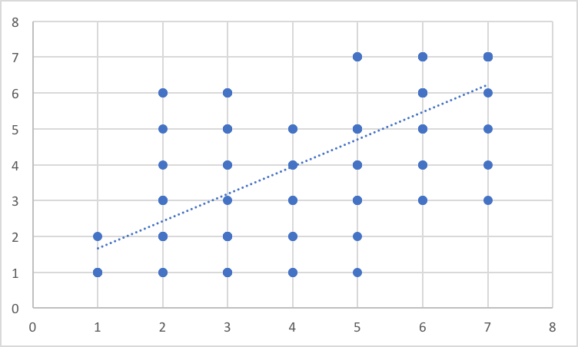
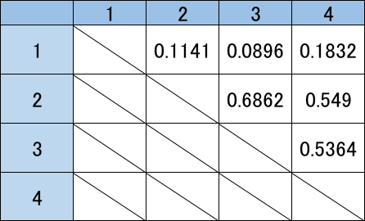
考察
スコア間の評価点の平均はほとんど差が見られなかった
2つのスコアの手がかり表現の順位がほとんど変わらないため
設問2と設問3が強い正の相関(+0.6862)を示した
話の流れに沿った質問ができていれば，掘り下げもうまくできている
各設問間の相関係数
設問3
設問2
Notes:
分割
軸の説明
相関係数の表の字を大きくする
けた3桁まで

Slide 22
考察
人間にとって当たり前の質問は評価が低い
あらたまって質問する必要がないため?
なぜ事故は無いに越したことはないのですか？
指示表現が現れる質問は評価が低い
「あれ」「そうすれば」「このように」 etc..
前の内容を指す→単体では何を指すのかが不明
文同士の繋がりが考慮されていない
なぜそうすれば今の日本社会で排除されたり埋もれたりしている人材が名古屋に魅力を感じるのですか？
例
例
Notes:
指示表現は抽出部分より前の内容を含むものとなっておりそれ単体では何を意味してるかわかりづらい
1.2.3の評価が高く,4の評価が低い質問をみて新たに考察に追加

Slide 23
考察
設問4の評価は低いがそれ以外の評価が高い例
先行文脈
自助共助という言葉を知らない人は少ないのですが、防災のワークショップで、家庭の災害時の行動を考えましょうというワークで、”近所の消火活動”、”救出活動”という意見が出てくるのは極まれで、みなさん”避難所に避難する”行動を書き上げます。災害＝避難のイメージがものすごく強く（それ自体は間違っていないのですが・・）、”知らず知らずに持っている固定観念”や”災害のステレオタイプ”のようなものを崩していかなくてはならないのだと思います。
実際の
ファシリテータ発言
自助、共助、公助の概念をはじめ、実際どのようなものか、まだまだ認知されていないかもしれません。どのようにしたら、これらの概念や実際の具体的な活動を、市民の方に理解してもらえそうでしょうか？
災害に対する見方や意見
生成されたファシリテータ発言
どのように”知らず知らずに持っている固定観念”や”災害のステレオタイプ”のようなものを崩していかなくてはならないのですか？
質問の意図が同じ
Notes:
生成された発言は先行文脈の下線部の部分から使用している
下線部と実際のファシリテータ発言を比べるとどちらも災害に対する見方や理解についての内容となっている
これらは意図が同じであるといえるため
実際のファシリテータ発言とは形は違えど評価が高くなっていると考えることができる

Slide 24
まとめ
ファシリテータが先行文脈のどの部分を基に質問をしているのかを分析，その傾向から質問を生成した
設問1,2,3においては妥当な質問生成の割合は6割を超えた
格構造だけに着目したパターンマッチでもある程度の性能
設問4に関しては5割に満たなかった
必ずしもファシリテータ発言の通りに質問することが正解ではない
発言自体ではなく何を意図して発言しているかが重要
格構造以外の方法も用いて，議論の意味内容を考慮する必要性
常識的なことを質問する場合があった
「そうすれば」「あれ」のような前の文の内容を指す表現に対処できていない
Notes:
質疑応答について
ポジティブで終わるようにする
他の部分も今後やるのか ->手法が異なる
このシステムを導入することで議論がどう変化するか =>参加者間の知識の差 or web議論の困難さ
評価実験->じかんがなかった
スコア他にどんなのがありそう->
手がかり表現 -> 先行研究から情報利得を用いて決定
質問モデルどう決定したか -> 使用データ内の実例から作成したもの(より膨大なデータでやると異なる結果になるかも)
意味内容を考慮するのjはどうするか？ -> ？？？？

Slide 25
今後の課題と展望
議論の意味内容も考慮するように改良
提案内容,それに対する根拠を解析し、根拠が見当たらなければ根拠を聞く質問を生成
質問生成に使用できる部分の抽出手法に深層学習の導入を検討
LSTM 等
Notes:
根拠の有無で掘り下げを行うか判定する
ないときに質問を生成する
参加者がどの部分を重要視しているかなどを測定

Slide 27
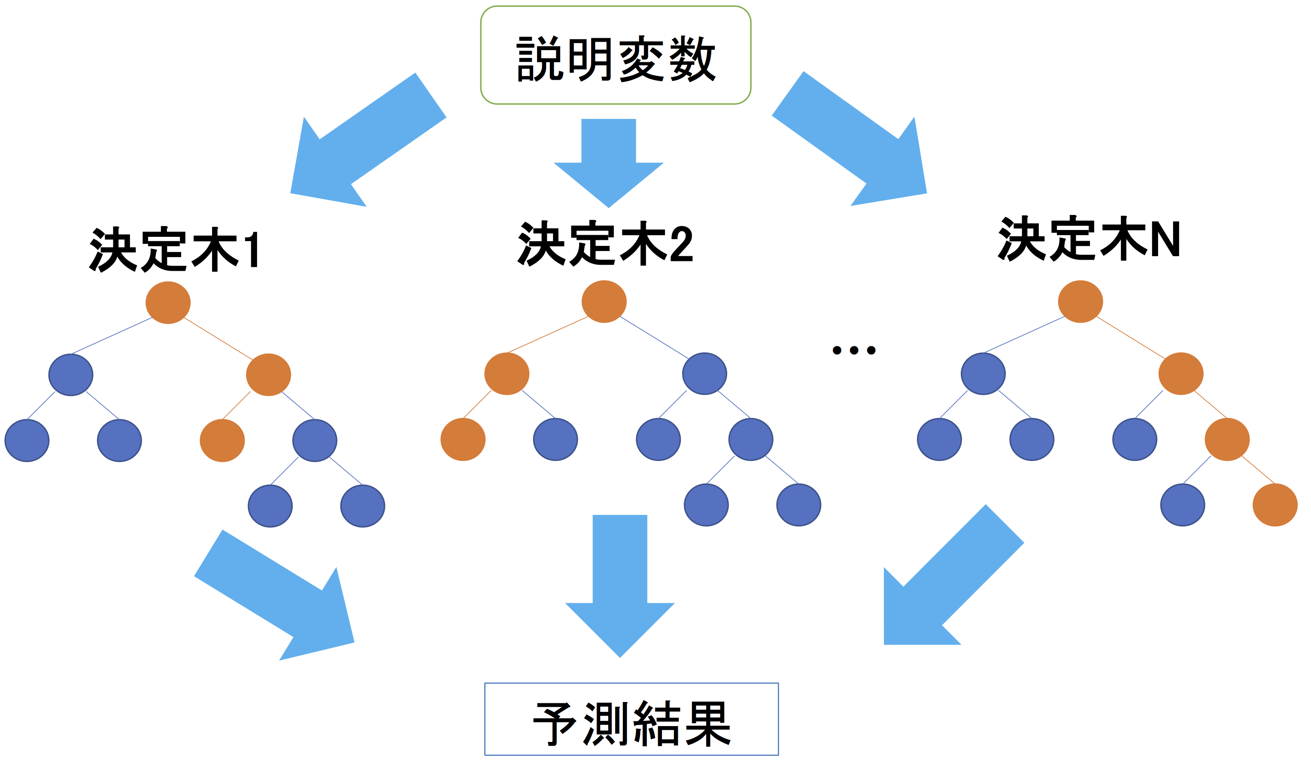
ランダムフォレスト回帰分析
決定木を弱学習木とする
集団学習アルゴリズム
- 説明変数からn個の変数をサンプリング
決定木を作成
複数作成しそれぞれ結果を出力
全決定木の予測結果を統合
学習・評価が高速
説明変数が多数でもOK

